Slide 1
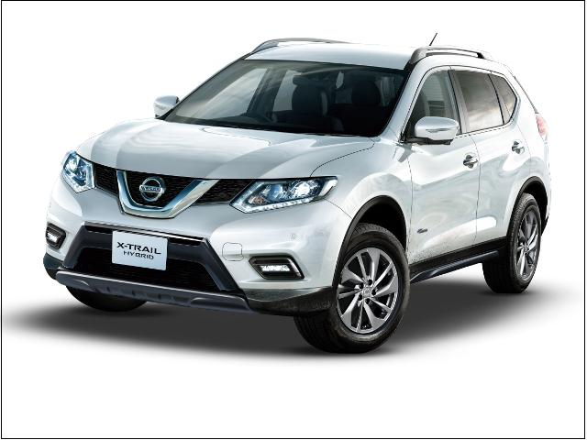
Nissan X-Trail Mobil SUV Tangguh dan Sporty Terbaik
OLD NEWSPAPER
Notes:
Nissan X-Trail Mobil SUV Tangguh dan Sporty Terbaik
Nissan X-Trail adalah salah satu mobil SUV (Sport Utility Vehicle) yang tangguh dan tergolong mobil sporty terbaik, kini tampil dengan teknologi baru.
Baca selengkapnya: http://ferry-bachtiar.blogspot.com/2016/02/nissan-x-trail-mobil-suv-tangguh-dan-sporty-terbaik.html

